Slide 1
Интерактивный словарь
к учебнику Рамзаевой Т.Г «Русский язык» 1 класс
а Словарные слова
1 класс
автобус
арбуз
город
месяц
ребята
рисунок
учебник

Slide 2
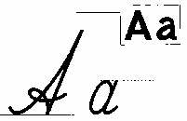
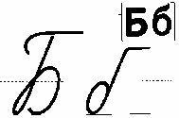
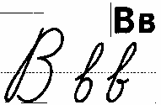
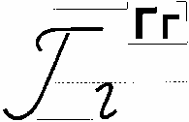
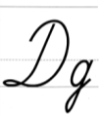
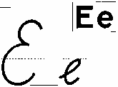
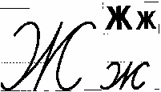
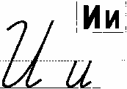
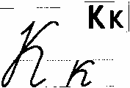
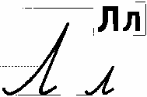
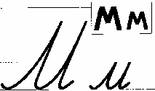
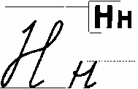
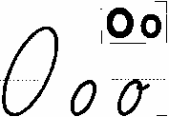
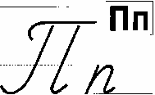
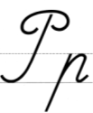
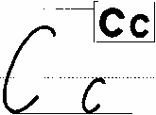
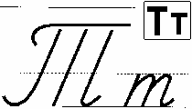
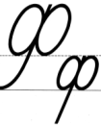
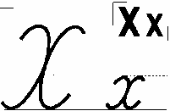
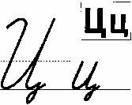
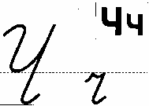
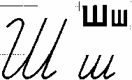
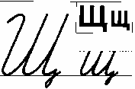
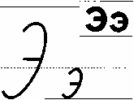
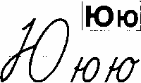
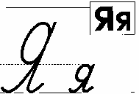

Slide 3
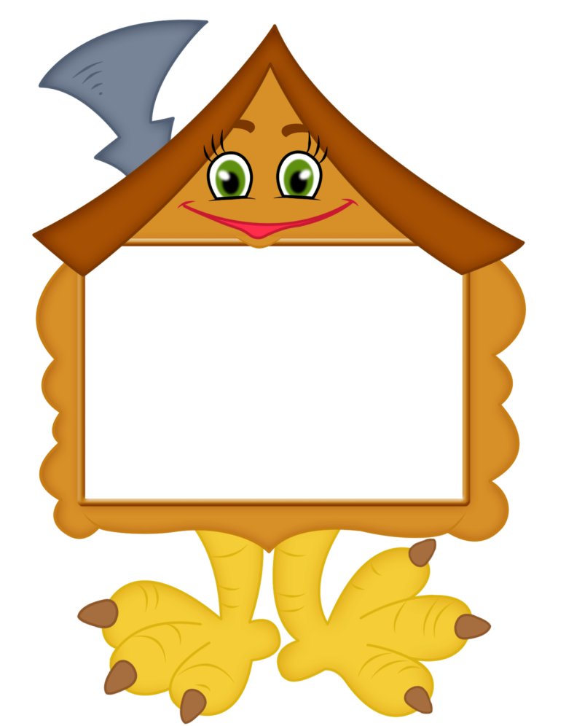
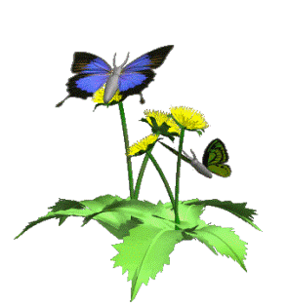
автобус
арбуз
Загадка
Ребус
Толкование
Загадка
Ребус
Толкование
Слово
Однокоренные слова
Слово
Однокоренные слова
Этимология
Пословицы
Этимология
Пословицы
Синонимы
Фразеологизмы
Синонимы
Фразеологизмы
Говорим правильно
Говорим правильно

Slide 4
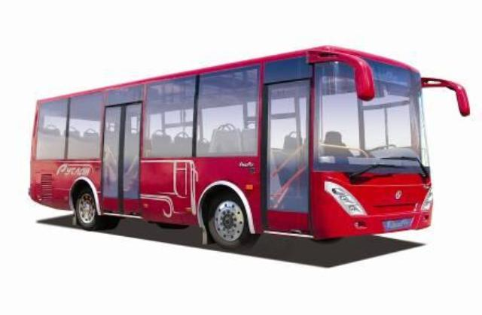
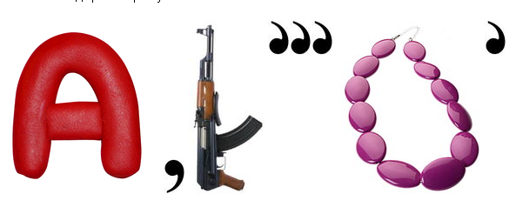

Slide 5
Что за чудо – красный дом!
Ребятишек много в нём.
Носит обувь из резины
И питается бензином.

Slide 6
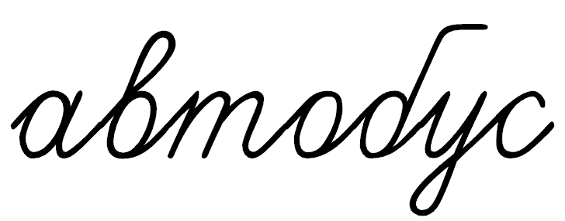
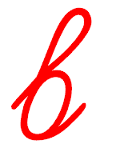
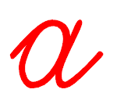

Slide 7
Толкование
Автобус
Многоместный пассажирский автомобиль, применяемый в городском и международном транспорте.

Slide 8
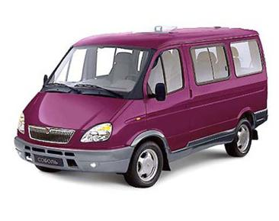
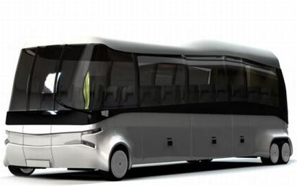
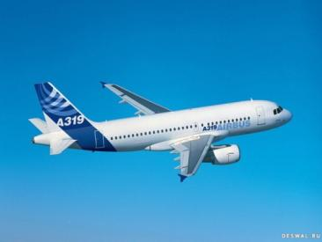
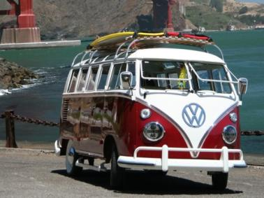
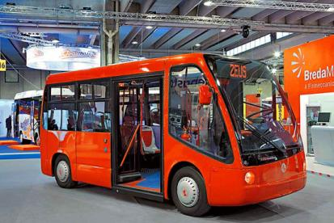
Однокоренные слова
Автобусный, микроавтобус, аэробус, микробус, гидробус, электробус.

Slide 9
Этимология
Заимствовано из немецкого языка в начале xx века на основе слова auto - «автомобиль», буквально «автомобиль для всех (многих)», «самоходный экипаж для всех».

Slide 10
Говорим правильно
Автобус –ы, -ов, м.

Slide 11
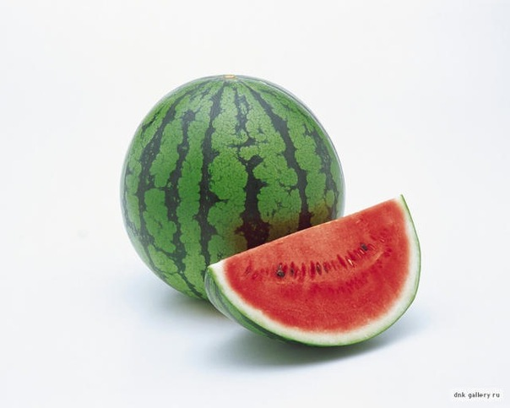
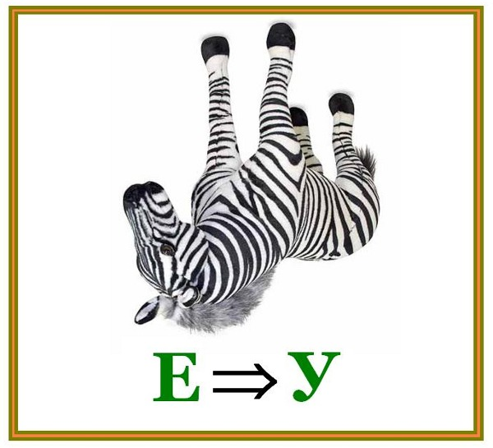

Slide 12
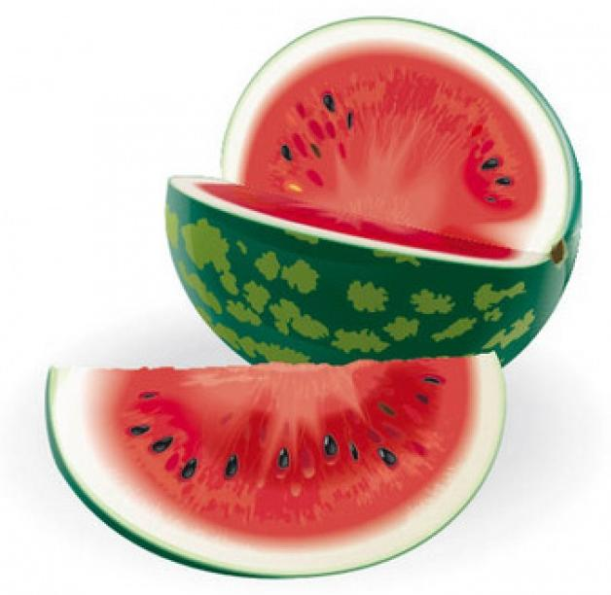
Сам алый, сахарный,
Кафтан зелёный,
бархатный.

Slide 13
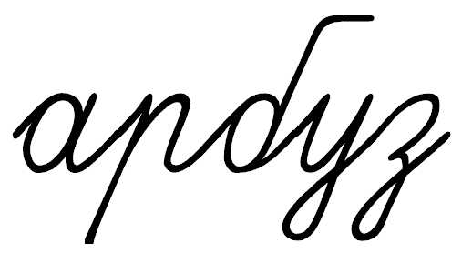
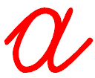
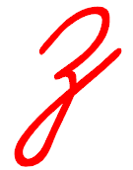

Slide 14
Толкование
Арбуз
Однолетнее растение семейства тыквенных с большими шарообразными гладкими плодами, а также сам плод.

Slide 15
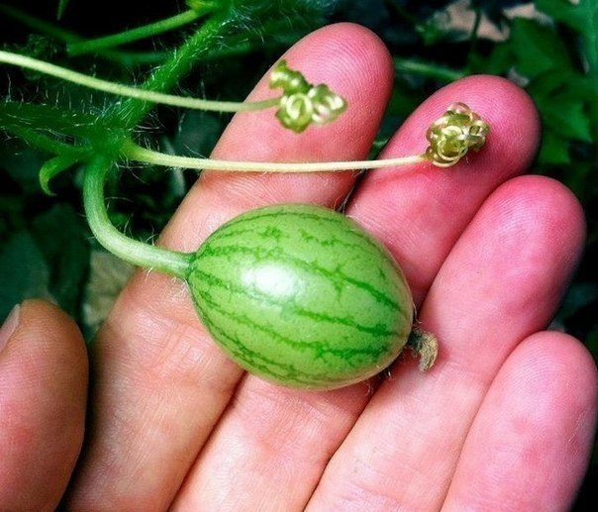
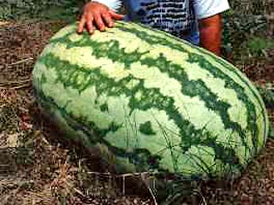
Однокоренные слова
Арбузик, арбузище, арбузный.

Slide 16
Этимология
Заимствовано из татарского, а восходит к персидскому харбуза, буквально означающему – «ослиный огурец».

Slide 17
Говорим правильно
Арбуз –ы, -ов, м.

Slide 18
город
Загадка
Ребус
Толкование
Слово
Однокоренные слова
Этимология
Пословицы
Синонимы
Фразеологизмы
Говорим правильно

Slide 19
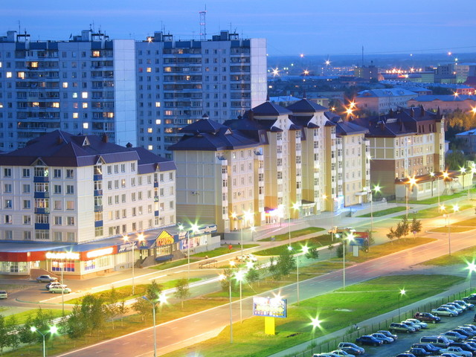
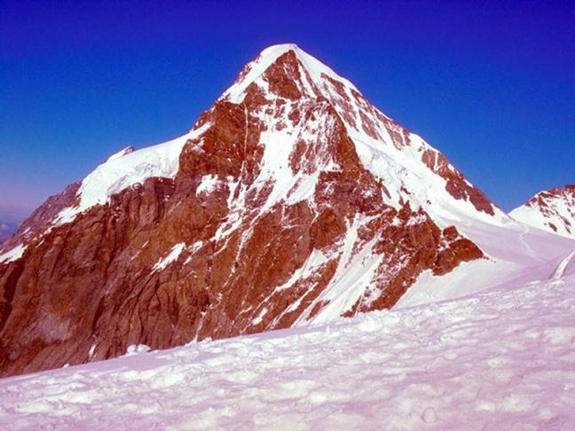
,
од

Slide 20
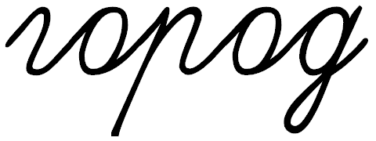
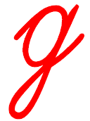

Slide 21
Толкование
Город
1) Крупный населённый пункт, административный, промышленный, торговый и культурный центр.
2) В игре в городки: площадка на которой ставятся фигуры из городков.

Slide 22
Однокоренные слова
Городок, городишко, городище, городской, горожанин, загородный, пригород, городошник (игрок в городки), городошный (спорт).

Slide 23
Этимология
Слово было ещё в общеславянском языке. Там оно звучало гордъ; из него получилось и болгарское град, и наше полногласное г-оро-д. Древнейшим его значением было, видимо, «тын», «ограда», а потом и «обнесённый частоколом посёлок».

Slide 24
Фразеологизмы
Ни к селу ни к городу –
некстати, не к месту, невпопад.

Slide 25
Говорим правильно
город, -а; за город, но: за
город Париж; за городом,
но: за городом Парижем;
мн. города, -ов

Slide 26
Пословицы
Москва – всем городам мать.
Смелость города берёт.
Храбрость города берёт, а бдительность их бережёт.
Наш городок – Москвы уголок.
Что в деревне не родится, всё в городе пригодится.

Slide 27
Синонимы
Город – град (устар.)

Slide 28
месяц
Загадка
Ребус
Толкование
Слово
Однокоренные слова
Этимология
Пословицы
Синонимы
Фразеологизмы
Говорим правильно

Slide 29
,

Slide 30
Над бабушкиной избушкой Висит хлеба краюшка, Собака лает, А достать не может.

Slide 32
Толкование
Месяц
Единица исчисления времени, равная одной двенадцатой части года.
Диск луны или его часть.

Slide 33
Однокоренные слова
Месячник, месячный, ежемесячный.

Slide 34
Этимология
У многих древних народов год, первоначально лунный, делился на одинаковые периоды по времени луны: месяц (луна) были мерой времени.

Slide 35
Фразеологизмы
Пропал, как молодой месяц – месяц, появившийся после новолунья, недолго виден на небе, поэтому о человеке, внезапно исчезнувшем, так говорят.
Показался как молодой месяц – если кто-либо приходит ненадолго, скоро уходит, то о нём можно так сказать.

Slide 36
Говорим правильно
Месяц, -а, мн. –ы, -ов,
по месяцам, месяцами, месяцеслов, месячишко, месячник, -а,
месячный, -ая, -ое

Slide 37
Пословицы
Солнце сияет, а месяц светит.
Взойдёт красно солнышко – прощая светел месяц.
Летний день месяц кормит.
У каждого месяца свои порядки.

Slide 38
Синонимы
Месяц - луна

Slide 39
ребята
рисунок
Загадка
Ребус
Толкование
Загадка
Ребус
Толкование
Слово
Однокоренные слова
Слово
Однокоренные слова
Этимология
Пословицы
Этимология
Пословицы
Синонимы
Фразеологизмы
Синонимы
Фразеологизмы
Говорим правильно
Говорим правильно

Slide 41
Толкование
Ребята
Мн. ч. к слову ребёнок.
Молодые люди, парни.

Slide 43
Однокоренные слова
Ребёнок, ребёночек, ребятишки, ребятки, ребятушки, ребятня, ребячий, ребяческий, ребячество.

Slide 44
Этимология
Ребёнок
В XXI в.слово имело форму робенок и являлось уменьшительным от робя, которое находится в тесном родстве с существительным раб. Новое значение слова развилось из старого – «старый, робкий».

Slide 45
Говорим правильно
Ребята, ребят, ребятки, ребятня, ребятушки, ребяческий, ребячество, ребячий.

Slide 46
Синонимы
Дети
Детвора
Ребятня

Slide 48
Толкование
Рисунок
Изображение, воспроизведение предмета, сделанное карандашом, пером, углём, красками и т.п.

Slide 50
Однокоренные слова
Рисуночек, рисунчатый, рисуночный, зарисовка, рисование, рисованный.

Slide 51
Этимология
Рисунок
Заимствование из польского, где rysunek восходит к той же немецкой основе, что и rysowac- «рисовать».

Slide 52
Говорим правильно
Рисунок, -нка,
рисунчатый, -ая, -ое.

Slide 53
Синонимы
Рисунок – узор, зарисовка

Slide 54
учебник
Загадка
Ребус
Толкование
Слово
Однокоренные слова
Этимология
Пословицы
Синонимы
Фразеологизмы
Говорим правильно

Slide 56
Он заданья нам дает,
Нас учить не устает,
Помогает нам волшебник,
Наш товарищ, наш...

Slide 58
Толкование
Учебник
Книга для учащихся или студентов по обучению какому-либо предмету, курсу в соответствии с учебной программой; учебное руководство.

Slide 59
Говорим правильно
Учебник, -а.

Slide 60
Синонимы
Учебник –пособие, руководство

